Slide 1


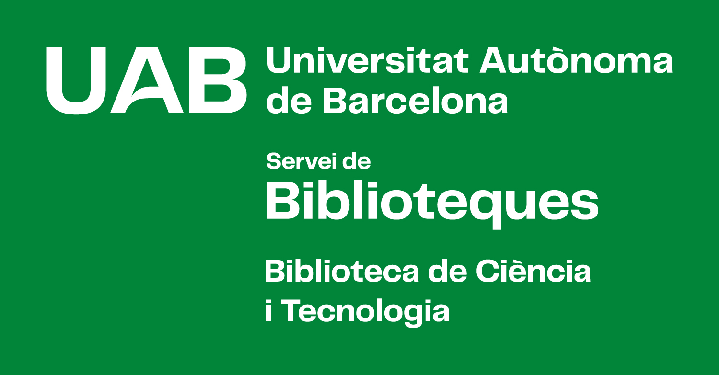

REO
Damià Gil-Cano
damia.gil@uab.cat
22 de setembre de 2025

Slide 2
SUMARI
Ciència Oberta​
Recursos Educatius Oberts​ (REO)
On trobar REOs​
Eines per elaborar REOs​
Llicències Creative Commons​
Com i on publicar REOs

Slide 3
Ciència Oberta
La ciència oberta descriu un moviment en curs que afecta a:
la manera d'investigar
la col·laboració entre investigadors
com es comparteix el coneixement
com s'organitza la ciència
Afecta tot el cicle de recerca i els seus grups d'interès, millora la ciència facilitant més transparència, obertura, treball en xarxa i col·laboració.
S'obren processos i productes científics de tots els nivells a tothom. Com a tal, inclou accés obert, dades de recerca obertes, metodologia oberta, avaluació oberta, ciència ciutadana, REOs, i altres.
Basat en: (OpenAIRE , 2017)

Slide 4
Ciència Oberta
La ciència oberta és la pràctica de la ciència de tal manera que altres puguin col·laborar i contribuir, on les dades de recerca, les notes de laboratori i altres processos de recerca estan disponibles gratuïtament, en termes que permetin la reutilització, la redistribució i la reproducció de la investigació i les seves dades i mètodes subjacents.
Font: (FOSTER, s.d.)

Slide 5
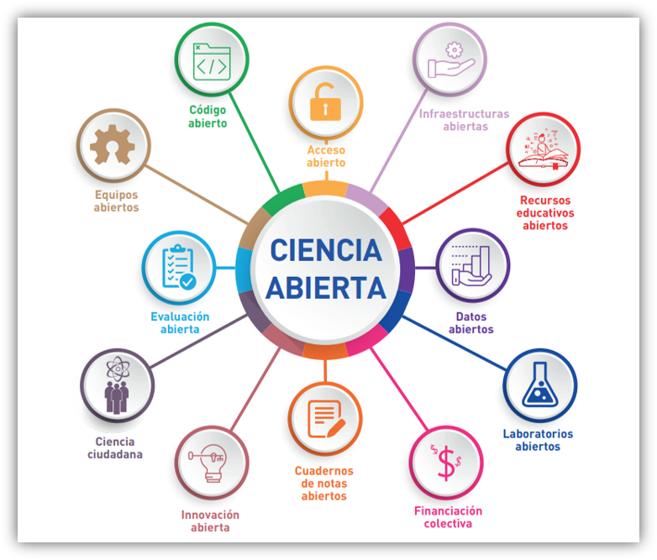
Components de la Ciència Oberta
Codi Obert [ex. Zotero]
Accés Obert [ex. Gold, Green, etc.]
Recursos Educatius Oberts [ex. DDD]
Dades Obertes [ex. CORA-RDR]
Avaluació Oberta [ex. ORE]
Imatge: UNESCO Components de la ciència oberta

Slide 6
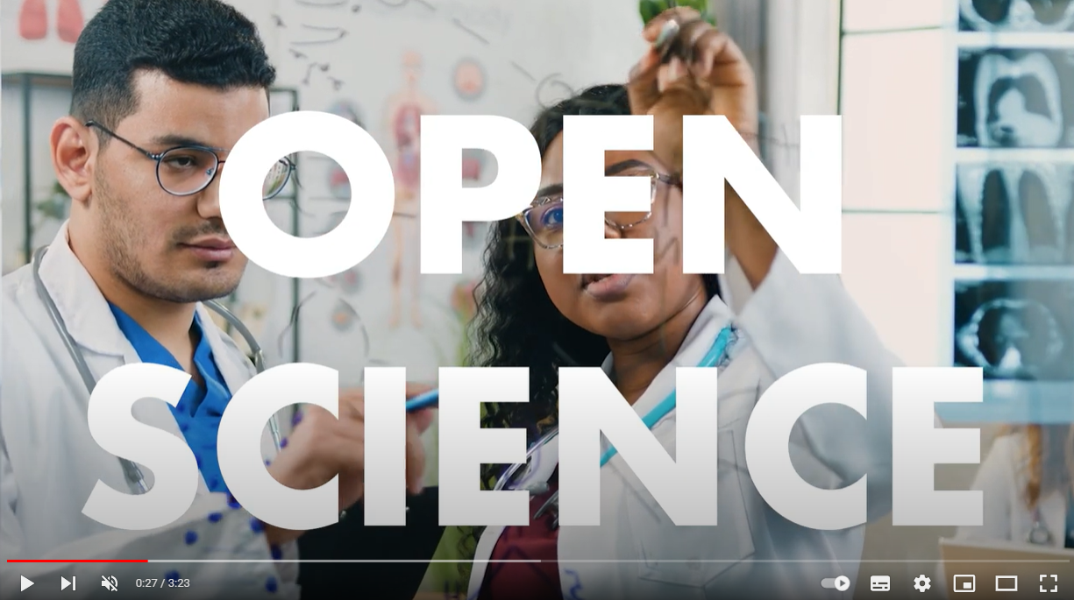
Ciència Oberta
Recomanació de la UNESCO sobre la Ciència Oberta
https://www.youtube.com/watch?v=I3Wkvx_ZaFo
Font: (UNESCO, 2021)

Slide 7
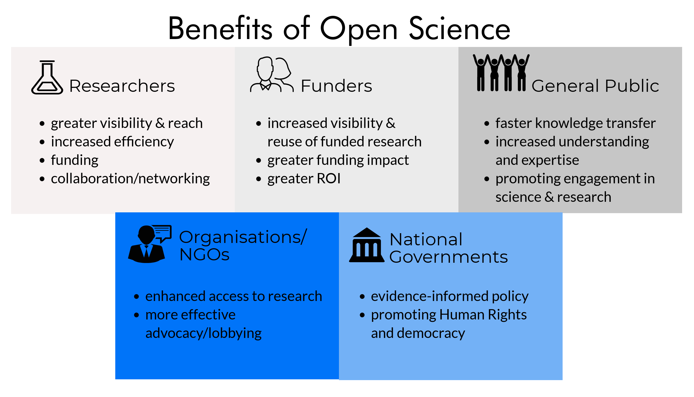
1. Ciència Oberta
Font: OpenAIRE, 2017

Slide 8
1. Ciència Oberta
https://iastate.pressbooks.pub/oerstarterkit/ (Elder, 2019)
Benefits for Instructors
Although cost savings are a major talking point in favor of adopting open educational resources, instructors can utilize OER effectively without replacing paid resources at all. In fact, the freedom to adapt OER to instructional needs is often the most attractive aspect of OER. Since OER are openly licensed, educators are free to edit, reorder, and remix OER materials in many ways
Use, Improve, and Share
Adapt and revise resources that have already been created to fit your course syllabus
Create an updated second edition of an existing OER
Tailor resources to fit your specific course context (e.g., translation, local examples)
Network and Collaborate with Peers
Access educational resources that have been peer-reviewed by experts in your field
Create a new open educational resource with a team of your peers
Explore user reviews for a more in-depth understanding of the resources available
Lower Costs to Improve Access to Information
Enable all students to have equal access to your course materials
Provide students with the opportunity to explore course content before enrolling

Slide 9

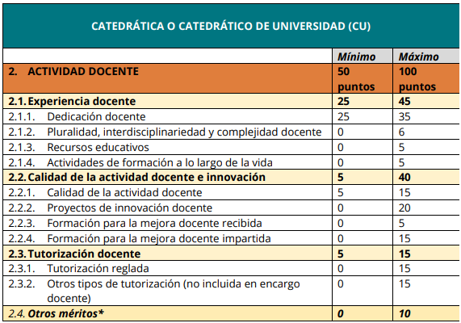
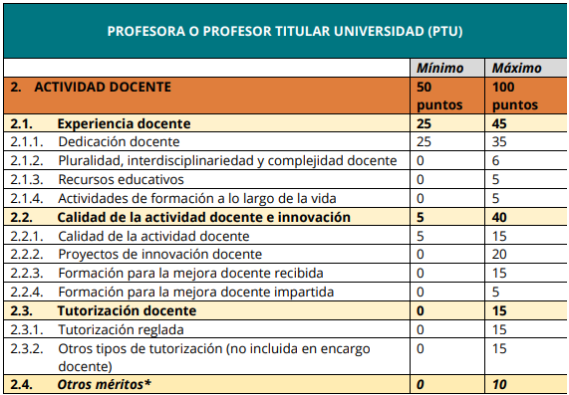
CRITERIOS DE EVALUACIÓN Y REQUISITOS MÍNIMOS DE REFERENCIA DE LOS MÉRITOS Y COMPETENCIAS REQUERIDOS PARA OBTENER LA ACREDITACIÓN
2.1.3. Recursos educativos
En el caso de PTU podrá aportarse un máximo de 2 contribuciones. En el caso de CU podrá aportarse un máximo de 5 contribuciones. Se valorarán preferentemente los materiales docentes y los recursos educativos que estén disponibles en acceso abierto y sin restricciones a través de repositorios institucionales, temáticos o generalistas y que estén protegidos por licencias de tipo Creative Commons.

Slide 10
Recursos Educatius Oberts (REO)
[Pren el control dels teus materials educatius]
Exemple: Woalah – Plataforma d'intercanvi d'apunts de classe
CEDRO (1) duu a terme una revisió exhaustiva de la plataforma Woalah, identificant els materials compartits pels estudiants que poden vulnerar drets d'autor
Aquesta revisió s'aplica a tots els espais on els recursos docents han estat prèviament publicats. En el cas de Moodle, CEDRO no hi té accés perquè és d'accés restringit
Per tant, si els recursos no estan dipositats al DDD (accés públic), CEDRO no els podrà localitzar, i aquests podran continuar disponibles a Woalah tot i infringir drets d'autor
Moodle, o qualsevol altra plataforma de campus virtual, rep el mateix tractament legal que el DDD. Això implica que la publicació de continguts en aquests espais, fins i tot si l'accés és restringit, es considera una forma de comunicació pública
La responsabilitat legal per una possible infracció no recau en la plataforma utilitzada, sinó en la persona que ha compartit el contingut
(1) CEDRO (Centro Español de Derechos Reprográficos)
Asociación de autores y editores de libros, revistas, periódicos y partituras. Gestionamos de forma colectiva los derechos de propiedad intelectual

Slide 11
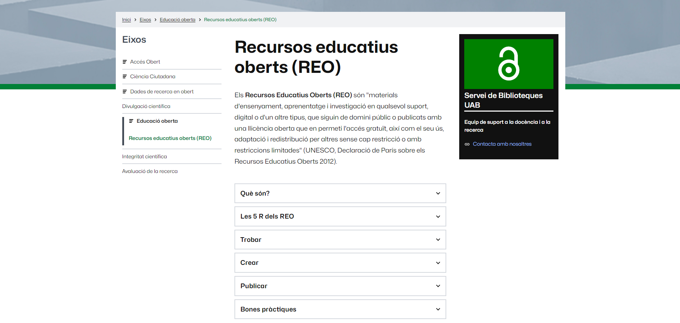
Recursos Educatius Oberts (REO)
https://www.uab.cat/ca/ciencia-oberta/recursos-educatius-oberts

Slide 12
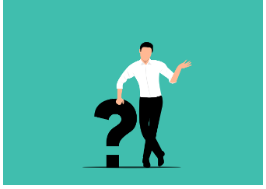
Què són?

Slide 13
Els Recursos Educatius Oberts són:
Materials d'ensenyament, aprenentatge i investigació,
en qualsevol suport, digital o imprès,
que siguin de domini públic o publicats amb una llicència oberta
que en permeti l'accés gratuït, així com el seu ús, adaptació i redistribució per altres persones sense cap restricció o amb restriccions limitades
Basat en: UNESCO, Declaración de París de 2012 sobre los REA

Slide 14

📘 Textuals
Apunts de classe
Llibres de text (open textbooks)
Articles acadèmics
Guies d’estudi
Manuals de laboratori
🎥 Audiovisuals
Vídeos educatius (classes gravades, documentals, animacions)
Podcasts
Presentacions narrades
Entrevistes amb experts
🖥️ Interactius i digitals
Cursos complets en línia (MOOCs)
Simulacions i laboratoris virtuals
Jocs educatius
Qüestionaris i exercicis interactius
📊 Multimèdia i gràfics
Infografies
Mapes conceptuals
Presentacions (PowerPoint, etc.)
💻 Codi i programari
Codi font de programes
Models computacionals
📂 Altres recursos complementaris
Plans de classe
Rúbriques d’avaluació
Materials de suport per al professorat
Recursos Educatius Oberts
per tipologia

Slide 15
Consideracions per Usar o Crear OER
Disseny invers (backward design):
Començar pels resultats d'aprenentatge desitjats
Després definir mètodes d'avaluació
Finalment dissenyar o seleccionar els continguts
Conèixer el públic objectiu:
Considerar diferències culturals, geogràfiques i d'idioma
Assegurar que els materials siguin inclusius i accessibles
Abans de crear un OER:
Verificar si ja hi ha un recurs adequat que es pugui adaptar
Avaluar si els mateixos materials es poden obrir com a OER
Disseminació del recurs:
A través de repositoris institucionals (DDD), plataformes com OER Commons, etc.
Suport necessari:
Disseny instruccional, eines digitals, accessibilitat, etc.
(Elder, 2019)

Slide 16
Les 5 Rs dels REO
Són conceptes que defineixen els drets d’ús dels recursos i autoritzen a:
Retenir (Retain): dret a realitzar, tenir o gestionar còpies del contingut
Reutilitzar (Reuse): dret a reutilitzar el contingut
Revisar (Revise): dret a modificar i adaptar el contingut
Remesclar (Remix): dret a combinar el contingut original amb altres materials per crear-ne de nous
Redistribuir (Redistribute): dret a compartir còpies del contingut original, modificat o remesclat amb altres persones

Slide 17
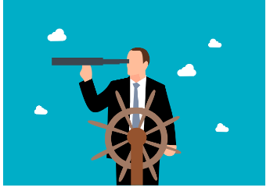
On trobar REOs

Slide 18
Abans de crear el vostre recurs educatiu obert podeu:
Buscar altres que ja estan fets per:
Inspirar-vos
Reutilitzar-los
Crear-ne un de cap i de nou

Slide 19
Llocs on trobar-ne...
Cursos universitaris
MIT OpenCourseWare
Recurs del Massachusetts Institute of Technology. Col·lecció gratuïta i oberta de material de milers de cursos del MIT que cobreix tot el seu currículum
OpenCourseWare UA
Recurs de la Universitat d’Alacant. Cursos oberts de les diverses àrees que s'imparteixen a la universitat. Els materials es troben amb llicència Creative Commons BY-NC-SA, amb l'objectiu de promoure la generació de nous continguts entre el personal docent
UC3M OpenCourseWare
Recurs de la Universidad Carlos III de Madrid. Cursos classificats per matèria, tots amb llicència oberta
Materials educatius
Materials Docents en Xarxa (MDX)
Repositori cooperatiu que conté materials i recursos digitals resultants de l'activitat docent que es duu a terme a les universitats membres
MERLOT
Proporciona accés a materials seleccionats d'aprenentatge i suport en línia, així com a eines de creació de contingut. Liderat per una comunitat internacional d'educadors, aprenents i investigadors
OERCommons
Biblioteca digital pública de recursos educatius oberts. Exploreu, creeu i col·laboreu amb educadors de tot el món per millorar el currículum

Slide 20
Trobar i Avaluar OER
Estratègia de cerca:
Usar paraules clau generals a l'inici
Explorar en plataformes com:
Open Textbook Library
OASIS MERLOT
LliureTexts MIT
OpenCourseWare
Avaluació de qualitat:
Claredat i llegibilitat
Precisió tècnica i actualitzada
Possibilitat d'adaptació (modularitat, formats editables)
Accessibilitat (compatibilitat amb lectors de pantalla, subtítols, etc.)
Alineació amb els objectius del curs
(Elder, 2019)

Slide 21

Eines per elaborar REOs

Slide 22


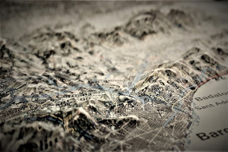
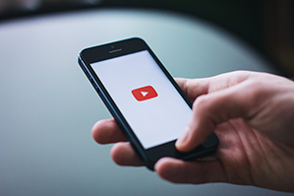
Eines per crear REO
Recursos audiovisuals
eXeLearning
Programari lliure i obert per crear continguts educatius
MERLOT’s Content Builder
Proporciona accés a materials seleccionats d'aprenentatge i suport en línia, així com a eines de creació de contingut. Liderat per una comunitat internacional d'educadors, aprenents i investigadors
OER Commons Open Author
Recull de recursos per a professorat i alumnat. Els professors poden veure el recurs personalitzat per a la classe i els estudiants poden veure el recurs personalitzat per a les seves necessitats d'aprenentatge
Programari i recursos digitals per a la docència
Recull d’eines i recursos elaborat per Andy Morodo i adreçat als docents que necessiten crear de cap i de nou recursos educatius
Qualsevol recurs audiovisual que es troba a través d’Internet té drets d'autor. Aquí trobareu recursos audiovisuals en accés obert, amb llicències Creative Commons o Domini públic. Dels recursos triats, abans d'utilitzar-los, caldria mirar prèviament la seva llicència d’ús
Imatges
Música i Sons
Mapes
Vídeos

Slide 23
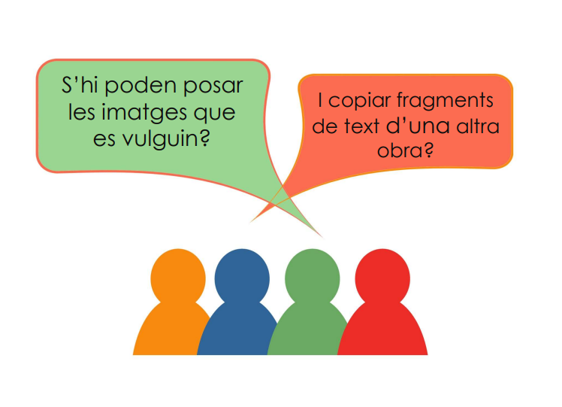

Slide 24
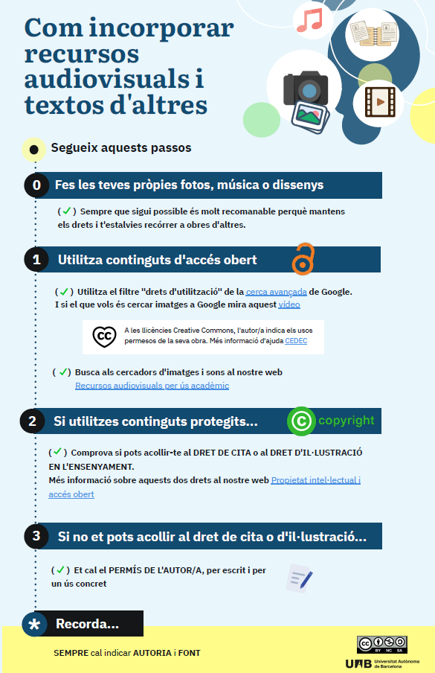
https://ddd.uab.cat/record/250915?ln=ca

Slide 25
Dret de cita
És la facultat que es dona a qualsevol usuari per incorporar part d’una obra protegida en una de pròpia, de forma limitada, sense haver de demanar autorització a l’autor
Quan puc fer ús del dret de cita? Quan es compleixin aquestes condicions simultàniament:
Finalitat docent o investigadora
De forma proporcionada (imatges senceres)
Sobre imatges i textos ja divulgats
Finalitat d’il·lustrar explicacions (anàlisi, comentari o judici crític)
Citant font i autor del document original
Excepció al dret de cita: press clipping (reculls de premsa). Caldria demanar permís a l’autor

Slide 26
Crear recursos amb Intel·ligència Artificial generativa (IAg):
Les eines d'IAG (ChatGPT, Copilot, etc.) no obtenen drets d'autor.
"Las imágenes creadas por máquinas no tienen la consideración de obras protegidas, por lo que no gozan de la protección de las leyes de propiedad intelectual, y nadie tiene sus derechos de autor por ser inexistentes" (Iglesias citat per Andreu, 2023)
"No parece suficiente que un ser humano introduzca un prompt o frase en cualquiera de estas herramientas para que la obra se considere protegida. El hecho de que sea una persona quien proporcione una descripción textual para que un software cree una imagen no parece que sea suficiente para que pueda ser considerado autor" (Suárez citat per Andreu, 2023)
"No obstante, el experto señala que habría que echar un vistazo a los términos de uso del servicio en cuestión, en este caso, de OpenAI para ChatGPT. Tal y como detallan, el contenido generado puede usarse para cualquier propósito, incluidos fines comerciales como venta o publicación." (Jornet citat per Andreu, 2023)

Slide 27
Dades de caràcter personal
Qualsevol informació referida a persones físiques identificades o identificables:
Nom i cognoms
DNI, Passaport, NIU o qualsevol altre document identificatiu
Adreça postal o electrònica
Edat
Sexe
Data de Naixement
Nacionalitat
Adreça IP de l'ordinador
Fotografies
Veu
Característiques físiques
Dades de geolocalització
Etc...
Protecció de dades UAB

Slide 28
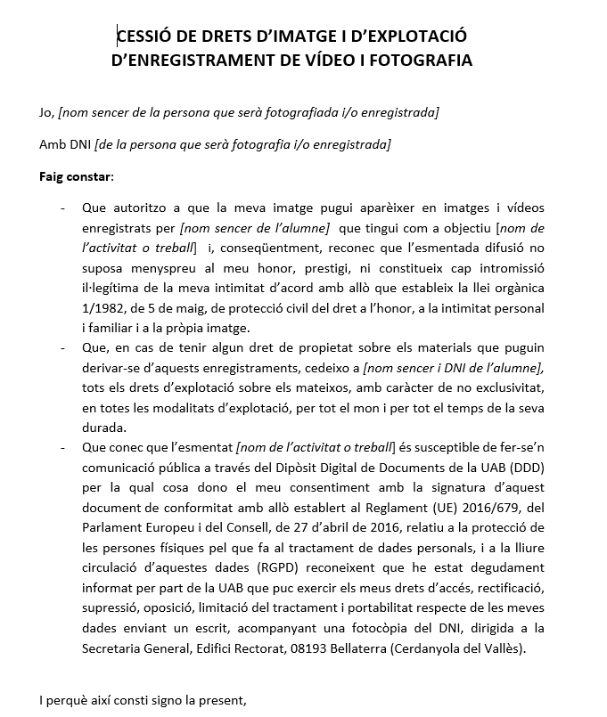
Cessió dels drets d’imatge
Si el recurs educatiu inclou imatges que heu pres a d’altres persones, cal que disposeu d’un document de cessió dels drets d’imatge
Aquest n'és un model:
Font: Blog de Propietat Intel·lectual i Accés Obert
http://blogs.uab.cat/dretsautor/2016/07/12/que-es-un-document-de-cessio-de-drets-dimatge-i-dexplotaciodenregistrament-de-video-i-fotografia-i-en-quins-casos-cal-fer-ne-us

Slide 29
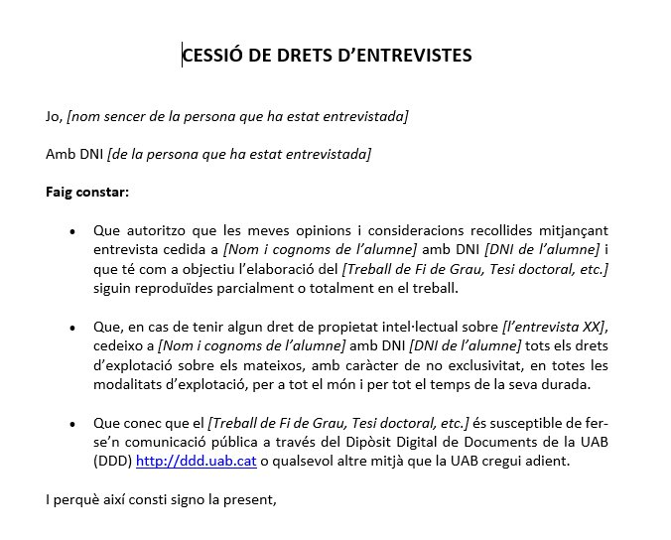
Reproducció d'entrevistes
Si el recurs educatiu inclou la reproducció total o parcial d’entrevistes o opinions, cal que disposeu d’un document de cessió dels drets de reproducció.
Aquest n'és un model:
Font: Blog de Propietat Intel·lectual i Accés Obert
http://blogs.uab.cat/dretsautor/2016/03/07/es-pot-incorporar-en-un-treball-de-fi-de-grau-la-transcripcio-totalo-parcial-duna-entrevista-que-lautor-del-tfg-ha-hagut-de-portar-a-terme

Slide 30
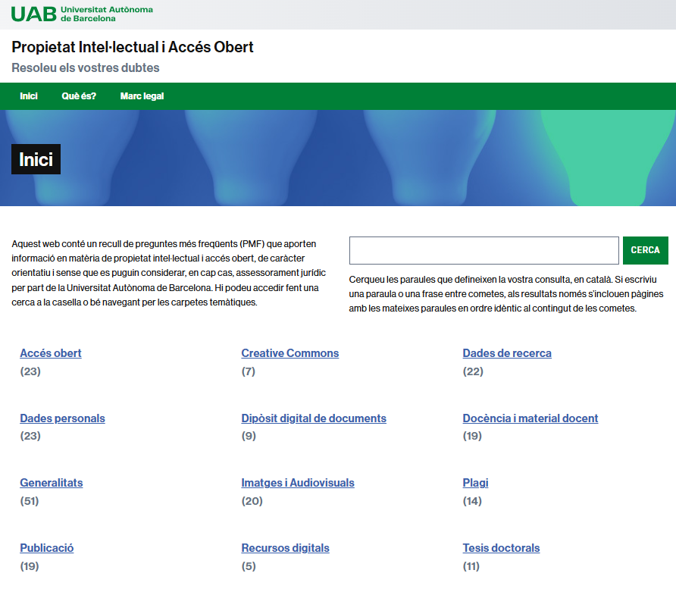
https://webs.uab.cat/dretsautor/

Slide 31
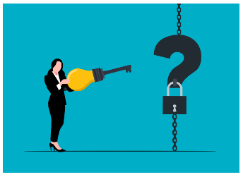
Llicències Creative Commons

Slide 32
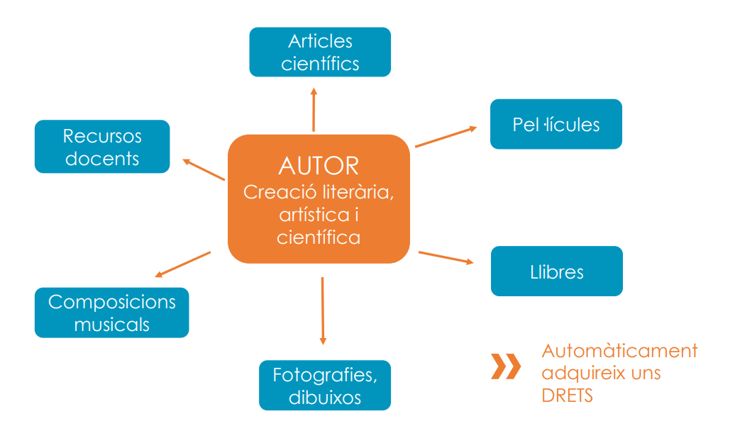
Qui és AUTOR?

Slide 33
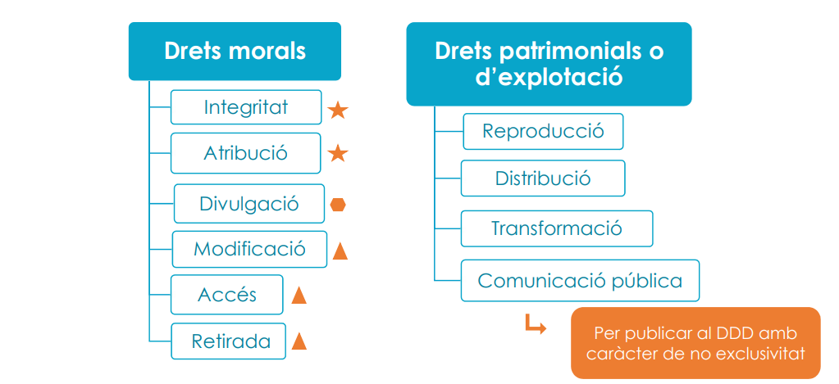
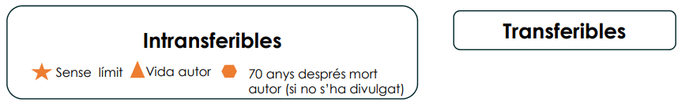
Drets d'autor

Slide 34
Drets d'autor
Drets morals
Integritat: Dret a impedir modificacions que perjudiquin l'obra o la reputació de l'autor
Atribució: Dret a ser reconegut com a autor de l'obra
Divulgació: Dret a decidir si i quan l'obra es fa pública
Modificació: Dret a modificar l'obra després de la seva divulgació
Accés: Dret a accedir a l'obra original, especialment si està en possessió d’un tercer
Retirada: Dret a retirar l'obra del mercat per motius morals, compensant els perjudicis causats
Drets patrimonials o d'explotació
Reproducció: Dret a autoritzar la còpia de l'obra en qualsevol forma
Distribució: Dret a controlar la posada a disposició del públic de còpies de l'obra
Transformació: Dret a autoritzar adaptacions, traduccions o modificacions de l'obra
Comunicació pública: Dret a autoritzar la difusió de l'obra davant un públic que no en tingui accés previ

Slide 35
Què són la retenció de drets i les llicències obertes?
En la legislació espanyola, els autors de les obres literàries, artístiques i científiques adquireixen de manera automàtica els drets d’explotació sobre la seva obra: drets de reproducció, distribució, comunicació pública i transformació. En el cas d’obres creades per personal investigador de la Universitat com a conseqüència de les funcions que li són pròpies, els drets d’explotació pertanyeran a la Universitat (1), tot i que és habitual que aquests drets els gestionin directament els investigadors.
Els drets d’explotació, es poden cedir a tercers, de manera exclusiva [l'autor perd els drets] o no exclusiva [l'autor conserva els drets juntament amb l'editorial] , o bé mantenir-los [només té els drets l'autor, no l'editorial]. Habitualment, aquests drets d’explotació es cedeixen en exclusiva a revistes científiques, el que implica que l’autor ja no pot reutilitzar ni compartir la seva obra.
La retenció d’aquests drets per part dels autors, en lloc de cedir-los en exclusiva a les editorials, permet als autors fer comunicació pública de les seves obres de manera immediata i permetre’n la seva reutilització, essent una mesura que contribueix a l’impuls de l’accés obert.
En aquesta línia, la Llei 14/2011, d’1 de juny, de la Ciència, la Tecnologia i la Innovació (2) estableix l’obligació dels beneficiaris de projectes d’investigació de complir amb els requisits d’accés obert que disposin les convocatòries, pel que el personal investigador s’ha d’assegurar de conservar els drets de propietat intel·lectual necessaris per donar compliment als requeriments d’accés obert de les convocatòries de recerca.
Les llicències obertes permeten als autors mantenir els drets d’explotació i indicar els usos que permeten a tercers.
(1) Article 35 de la Llei 14/2011, d’1 de juny, de la Ciència, la Tecnologia i la Innovació. Article 51 Real Decret Legislatiu 1/1996, de 12 d’abril, pel que s’aprova el text refós de la Llei de Propietat Intel·lectual. Article 58.4 de la Llei Orgànica 2/2023, de 22 de març, del Sistema Universitari.
(2) L’article 37.3 de la Llei 14/2011, d’1 de juny, de la Ciència, la Tecnologia i la Innovació, estableix: “Los beneficiarios de proyectos de investigación, desarrollo o innovación financiados mayoritariamente con fondos públicos deberán cumplir en todo momento con las obligaciones de acceso abierto dispuestas en las bases o los acuerdos de subvención de las convocatorias correspondientes. Los beneficiarios de ayudas y subvenciones públicas se asegurarán de que conservan los derechos de propiedad intelectual necesarios para dar cumplimiento a los requisitos de acceso abierto”

Slide 36
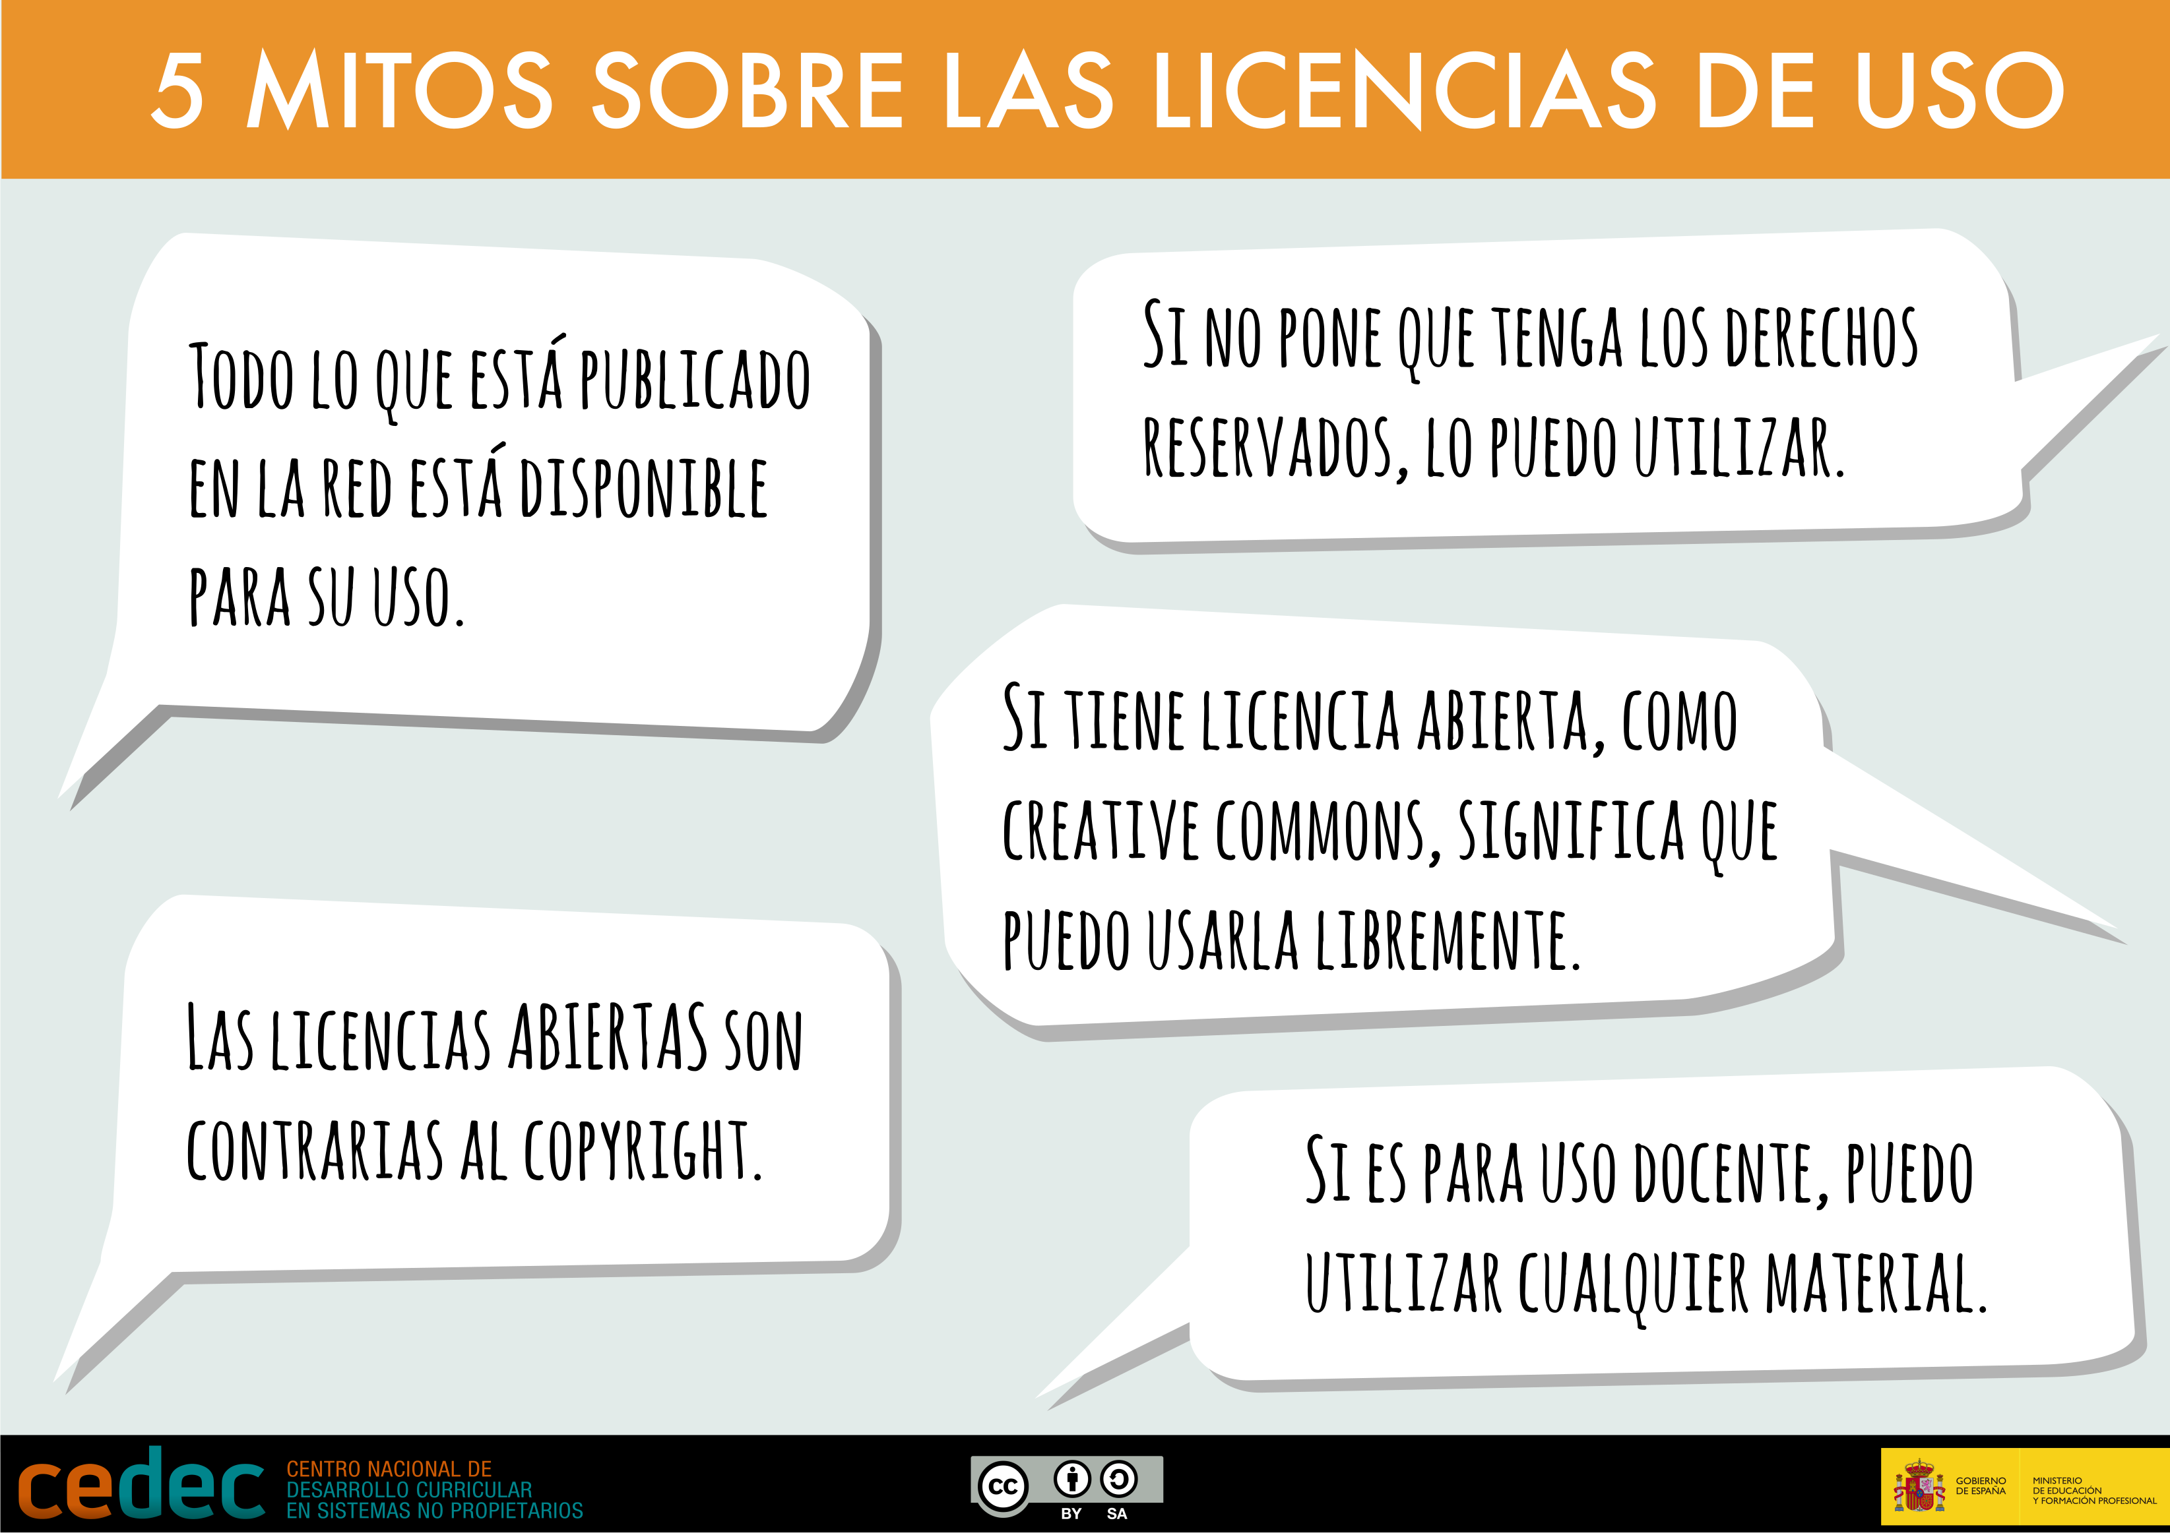
Font: https://cedec.intef.es/5-mitos-sobre-derechos-de-autor-y-licencias-de-uso/

Slide 37
Què és Creative Commons?
És una organització global sense ànim de lucre que permet compartir i reutilitzar la creativitat i el coneixement mitjançant el subministrament d'eines legals gratuïtes.

Slide 38


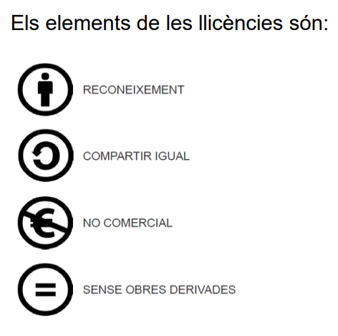
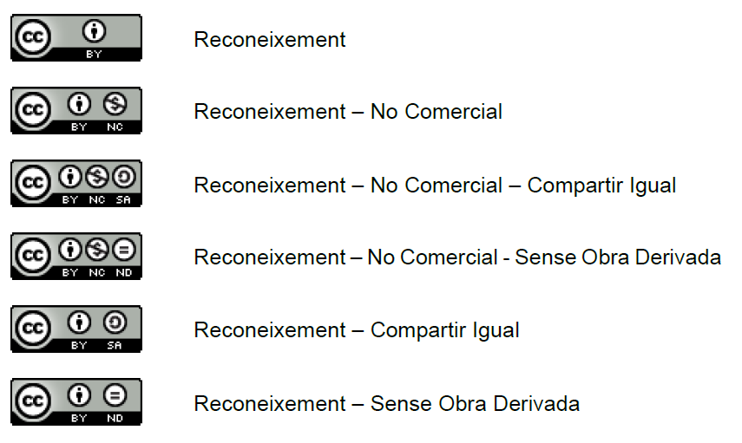

Slide 39
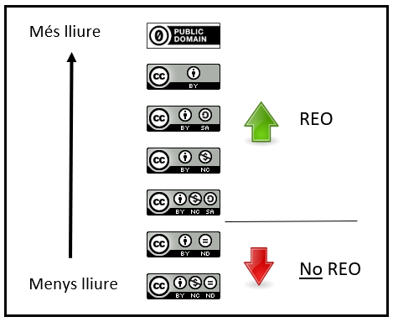

Slide 40
Un cop heu creat el vostre REO ho podeu publicar a plataformes o repositoris com el Dipòsit Digital de Documents de la UAB (DDD), MERLOT o OERCommons, d’aquesta manera queda a disposició de la comunitat educativa en obert.
Cal que hi assigneu una llicència que en detalli els usos que es permeten, sense que se n'hagi de demanar permís.
La UAB posa a la vostra disposició el DDD per publicar-hi el vostre REO. La recomanació és que ho feu sota una llicència Creative Commons CC-BY-NC-SA (Reconeixement (BY), no comercial (NC) i compartir igual (SA))

Slide 41
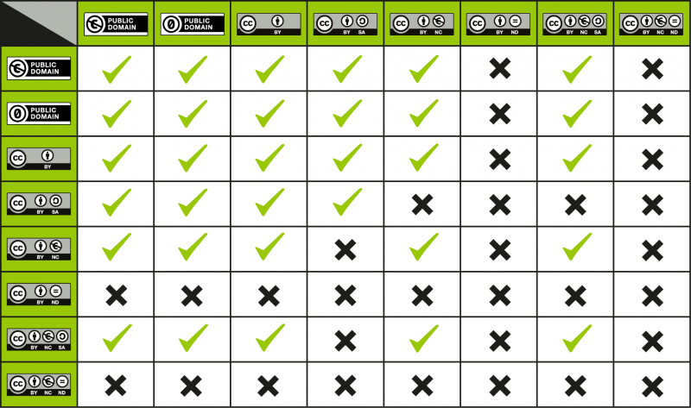
Quadre de compatibilitat de les llicències CC per combinar 2 obres amb CC
Font: https://wiki.creativecommons.org/wiki/Wiki/cc_license_compatibility

Slide 42
Com generar una llicència CC:
Aneu al Generador de llicències
Contesteu les preguntes segons els vostres interessos
A l’apartat Llicència escollida, cliqueu l'enllaç, en aquest cas, Reconeixement-NoComercial-CompartirIgual 4.0 Internacional per generar la llicència
Cliqueu See the License Deed, copieu la URL i enllaceu-la a la imatge de la llicència

Slide 43

Com i on publicar REOs

Slide 44
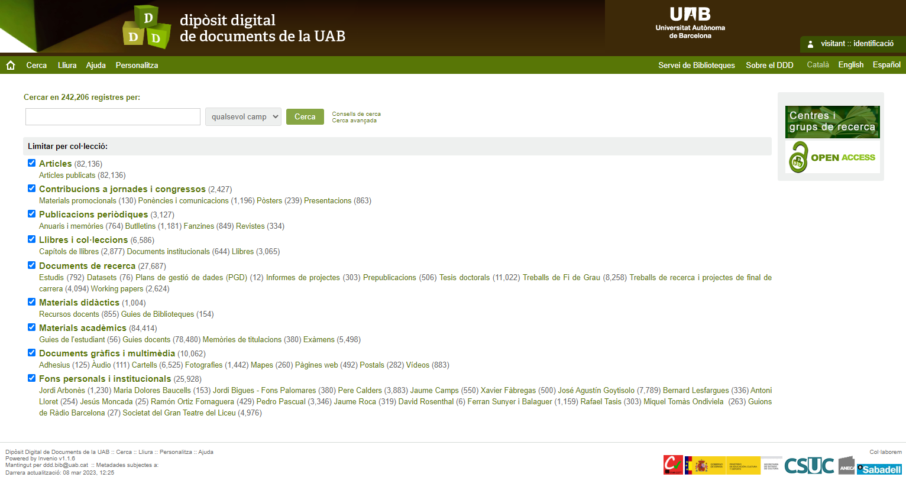
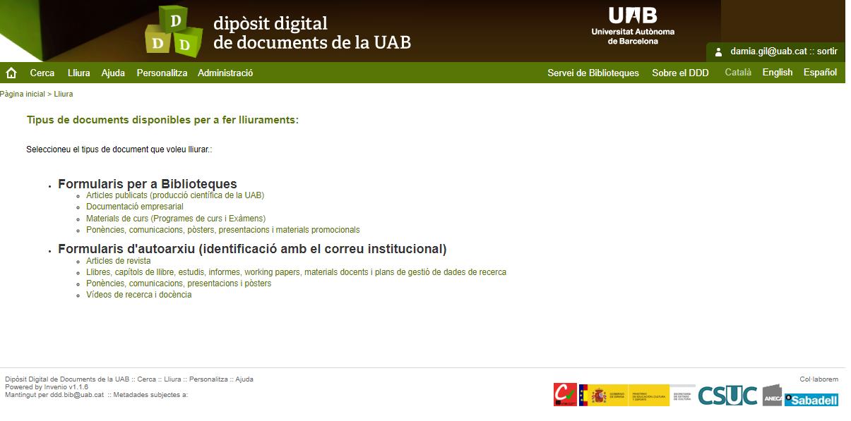
1
2
3

Slide 45
Bones Pràctiques
1. Abans de començar
Prioritzeu l’ús de recursos amb llicències obertes.
Comproveu si us podeu acollir al dret de cita o si heu de demanar permís.
Citeu els materials de tercers.
2. Durant l’elaboració
Afegiu a la portada: autoria, filiació, data, logotip de la UAB, llicència d'usos permesos (associada al logotip de la UAB).
Títol clar i descriptiu.
Adreça de correu de contacte, millor que sigui l’adreça institucional.
3. A l’hora de publicar
Utilitzeu un format de fitxer obert, preferentment pdf, mp4, jpg, etc.
Escolliu una llicència oberta.
Publiqueu al repositori institucional de la UAB (DDD) o a un repositori específic per a materials docents. Si heu creat un llibre de text, podeu valorar publicar-lo a Open Book Publishers (filiació UAB) o al Servei de Publicacions de la UAB.
Utilitzeu l’enllaç permanent per difondre el vostre REO a les xarxes socials i al Campus Virtual (Com compartir un enllaç al Campus Virtual).
Indiqueu també les versions actualitzades dels materials.

Slide 46

Cas pràctic
Soc la Berta Pla, professora de Dret Administratiu.
Aquest és el primer any que imparteixo l'assignatura Introducció al dret i, abans d'elaborar els materials educatius vull veure com ho han fet altres
Imatge: https://pixabay.com/es/illustrations/mujer-de-negocios-dibujos-animados-5169352/

Slide 47
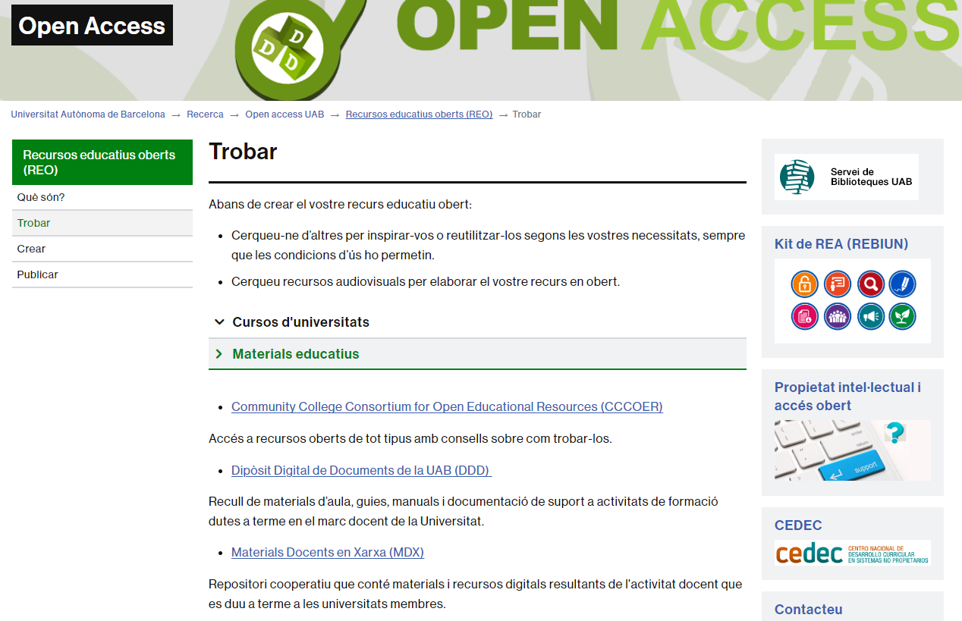

Slide 48
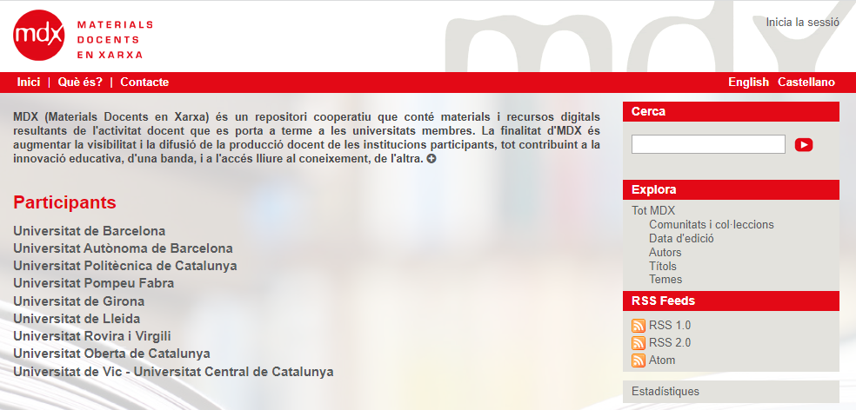
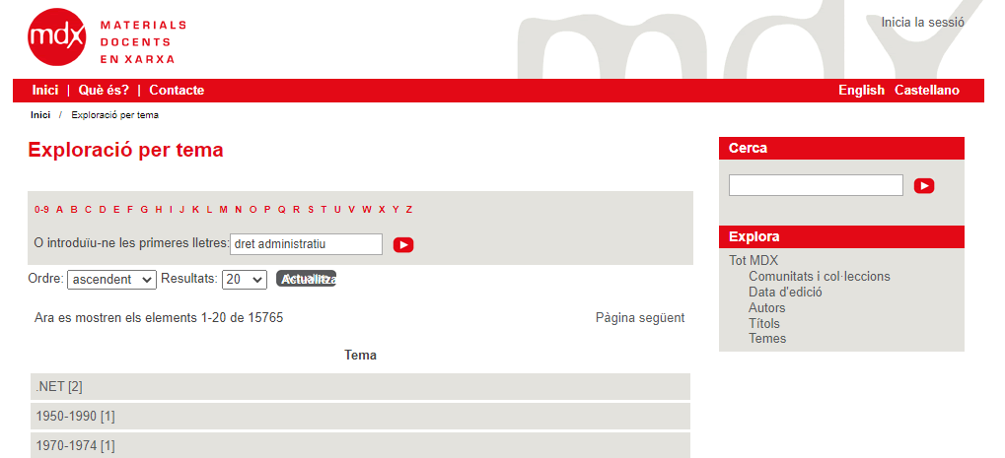

Slide 49
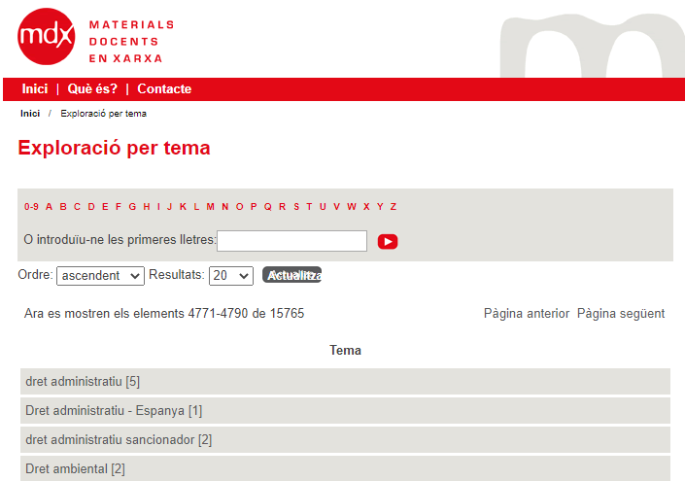
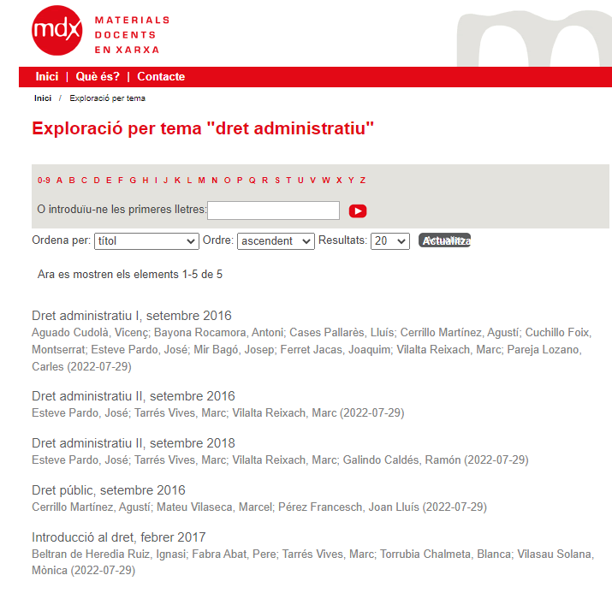
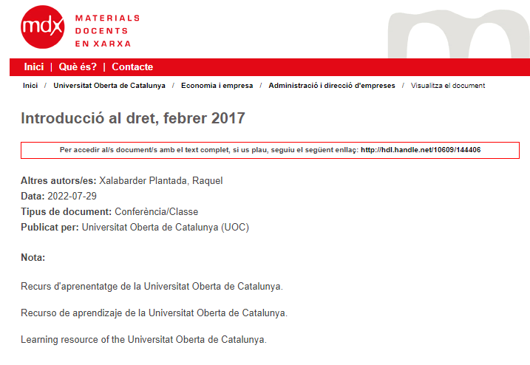
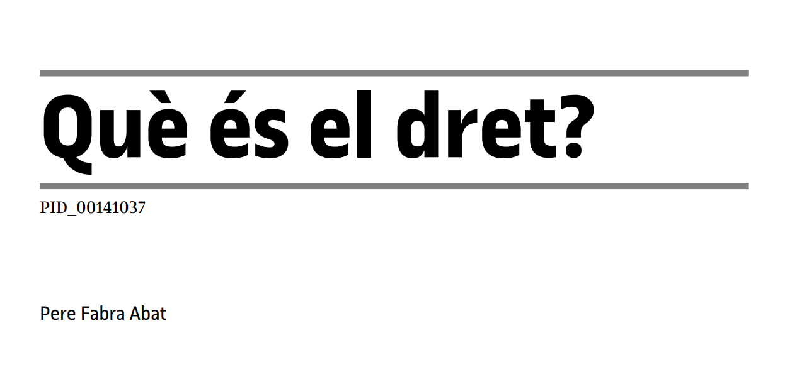
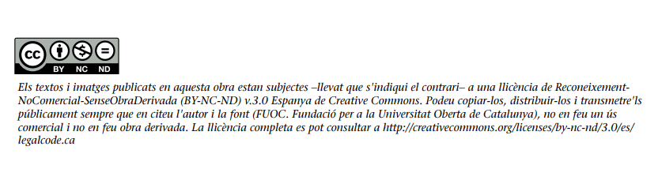

Slide 50
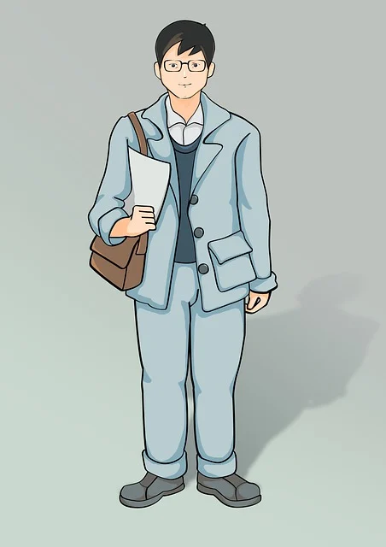
Cas pràctic
Soc en Nico Verdú, professor de Física quàntica.
Estic buscant un curs sencer d'una universitat de prestigi i vull saber si el puc reutilitzar per a la meva assignatura
Imatge: https://pixabay.com/es/illustrations/hombre-ropa-formal-7267949/

Slide 51
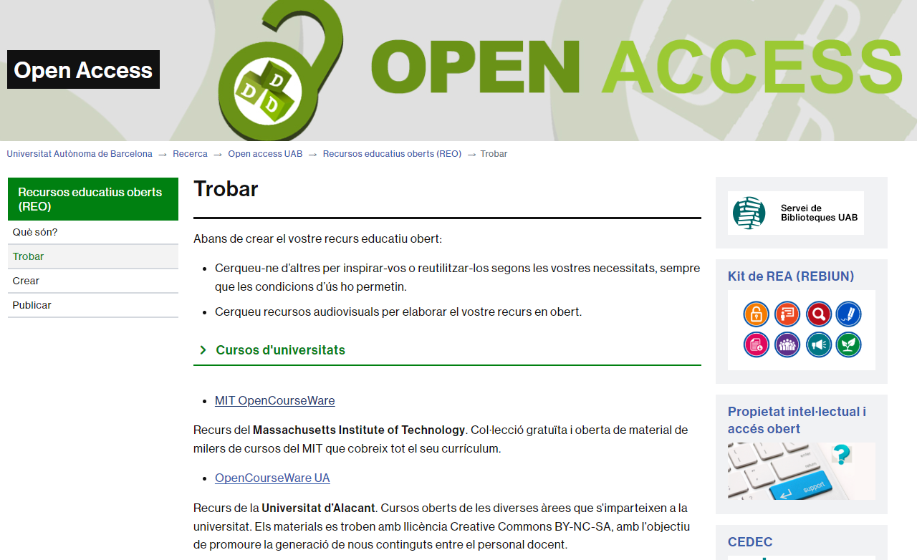

Slide 52
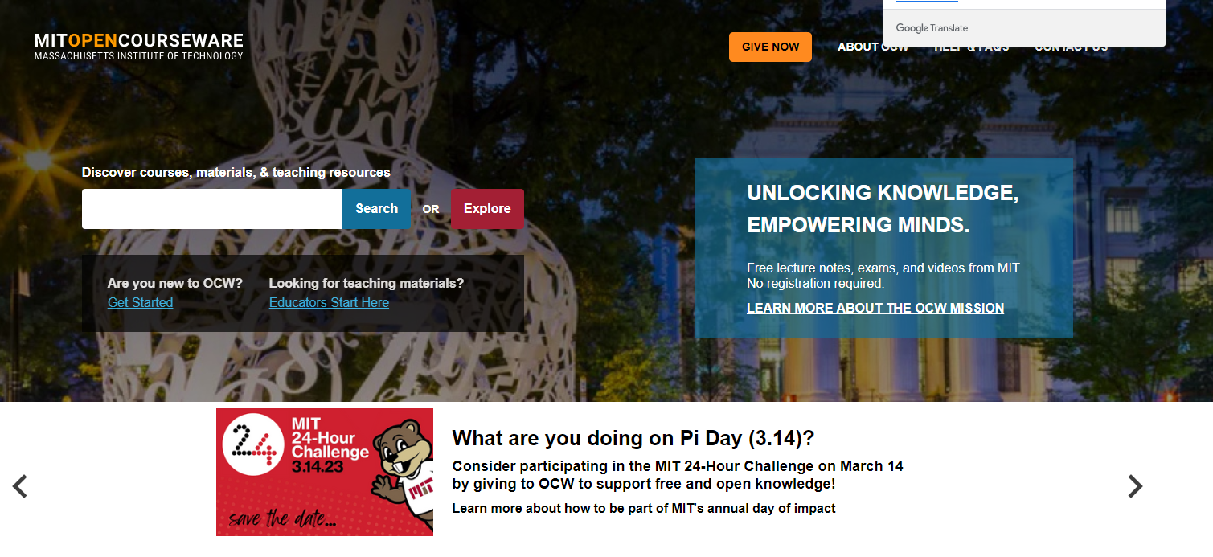
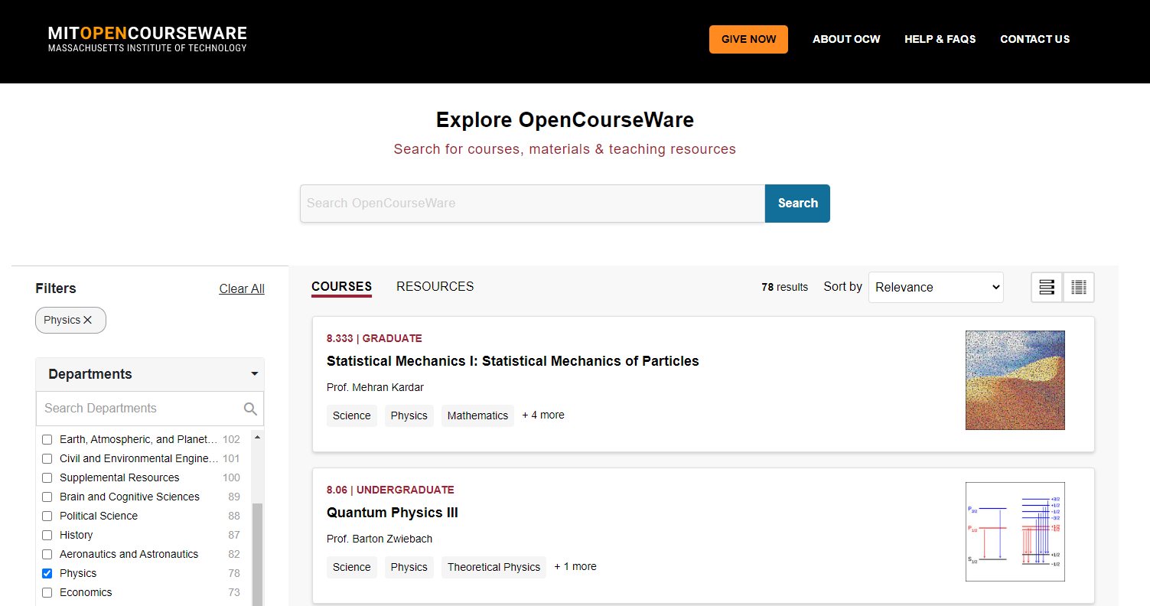

Slide 53
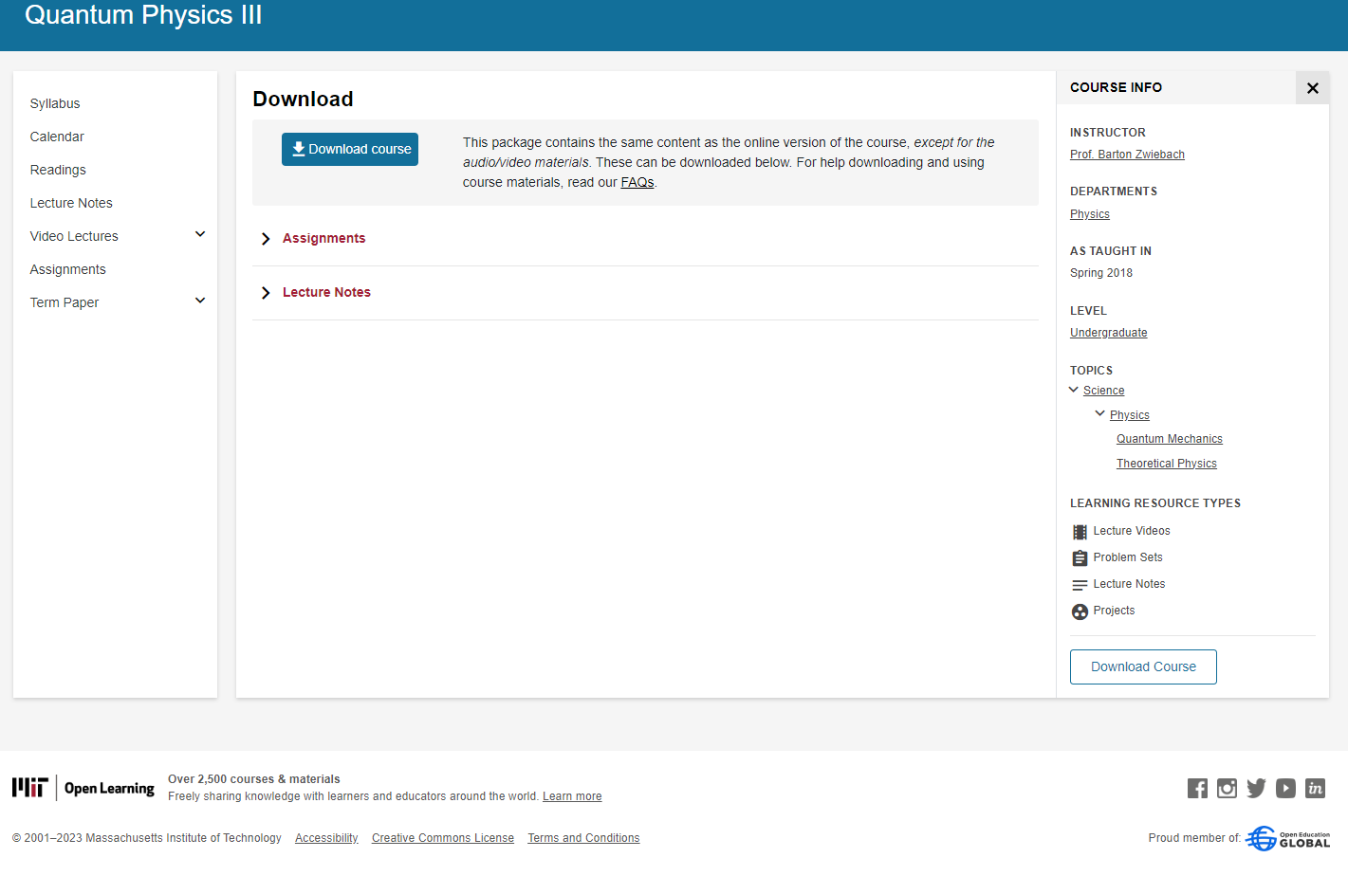
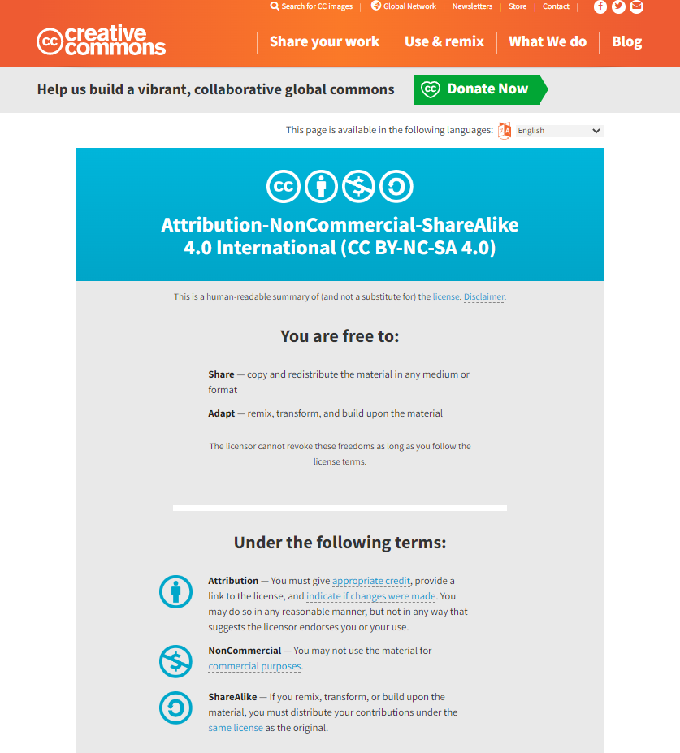

Slide 54
Bibliografia
Andreu, A. (2023, abril 18). ¿Tienen derechos de autor las imágenes o contenidos generados con IA? Business Insider España. https://www.businessinsider.es/tienen-derechos-autor-imagenes-creadas-ia-1223714
CEDEC. (2024). 5 mitos sobre derechos de autor y licencias de uso. https://cedec.intef.es/5-mitos-sobre-derechos-de-autor-y-licencias-de-uso/
Creative Commons. (2023). Frequently Asked Question. https://creativecommons.org/faq/
Elder, A. (2019). The OER Starter Kit. Iowa State University Digital Press. https://doi.org/10.31274/isudp.7
FOSTER. (s.d.). Open Science Tree. Recuperat 8 març 2023, de https://www.fosteropenscience.eu/foster-taxonomy/open-science-definition
OpenAIRE. (2017, novembre 22). What is Open Science? https://www.openaire.eu/what-is-open-science
UNESCO (Director). (2021, novembre 26). Recomendación de la UNESCO sobre la ciencia abierta. https://www.youtube.com/watch?v=I3Wkvx_ZaFo

Slide 55
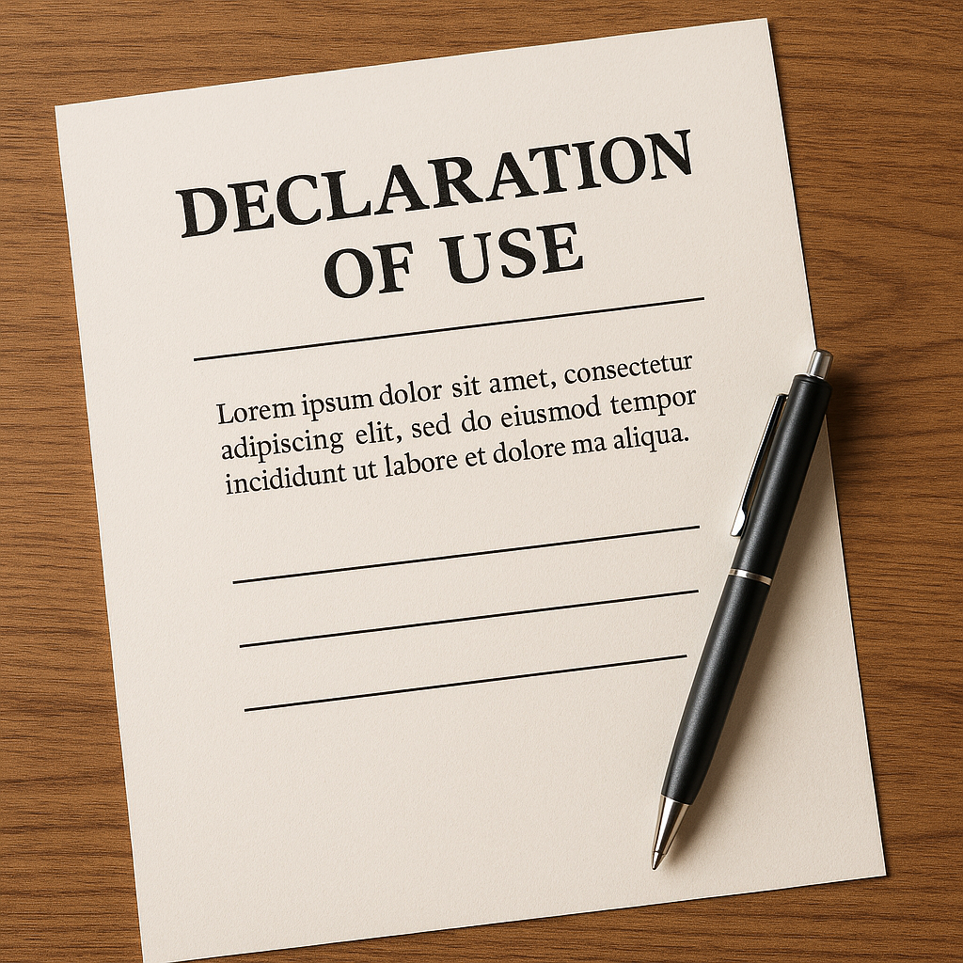
Declaració d'ús d'IA
Declaració d'ús d'IA. S'ha utilitzat la IA generativa per generar el llistat de tipologia de recursos educatius oberts

Slide 56
Gràcies!

